Slide 1
23 September 2026
WORLD HAPPINESS REPORT • ANALISIS DESKRIPTIF
Analisis Tingkat Kebahagiaan Indonesia 2021–2025
Analisis Deskriptif World Happiness Report 2026
Presented by Demas Fadel Anggara

Slide 2
Latar Belakang & Tujuan Analisis
Analisis ini menggunakan data World Happiness Report (WHR) 2026 untuk mengukur tingkat kebahagiaan Indonesia selama periode 2021–2025, dengan Indonesia sebagai fokus negara.
PERIODE
INDIKATOR UTAMA
TIGA PERTANYAAN UTAMA
2021–2025
Life Evaluation
Q1
Bagaimana tingkat kebahagiaan Indonesia berdasarkan hasil survey WHR dalam 5 tahun terakhir (2021–2025)?
5 tahun observasi
(3-year average)
Q2
Apa saja faktor-faktor yang mempengaruhi skor kebahagiaan di Indonesia selama 5 tahun terakhir?
FOKUS NEGARA
Indonesia
Q3
Bagaimana posisi skor kebahagiaan Indonesia dibandingkan negara ASEAN lainnya dalam 5 tahun terakhir?
Dibandingkan ASEAN & Global
Source: World Happiness Report 2026 — Data for Table 2.1
2

Slide 3
Gambaran Umum Life Evaluation Indonesia
KEY TAKEAWAYS
Skor Life Evaluation meningkat dari 5,240 pada 2021 menjadi 5,617 pada 2025. Dengan peningkatan sekitar 0,377 poin (~7,2%).
Kenaikan tertinggi terjadi pada periode 2022-2023, yaitu sebesar 0,291 poin.
Setelah kenaikan terbesar pada 2022-2023, peningkatan skor melambat dan akhirnya stabil pada 5,617 selama 2024-2025.
Nilai Life Evaluation pada tahun 2024 dan 2025 berada pada level yang sama, yaitu 5,617).
Source: World Happiness Report 2026; analysis based on DescStats_WHR_Template.ipynb
3

Slide 4
Statistik Deskriptif — Life Evaluation
5.4638
5.5680
5.6170
MEAN
MEDIAN
MODE
0.1889
-0.3400
3.46%
STD. DEVIATION
IQR
COEF. OF VARIATION
Variasi Life Evaluation Indonesia selama 2021–2025 relatif kecil dan data cukup konsisten — ditunjukkan oleh coefficient of variation yang hanya 3,46%.
Source: World Happiness Report 2026; analysis based on DescStats_WHR_Template.ipynb
4

Slide 5
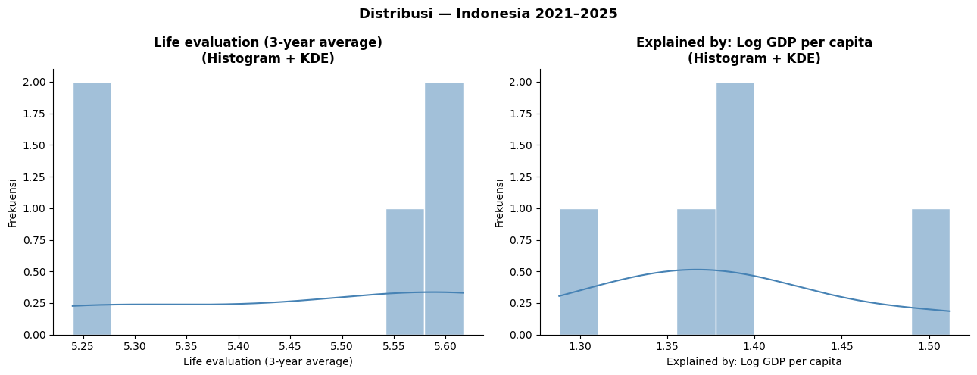
Distribusi Life Evaluation Indonesia
SKEWNESS
-0.5811
BENTUK DISTRIBUSI
Left-skewed (moderat)
OUTLIER (IQR)
Tidak ditemukan
OUTLIER (Z-SCORE)
Tidak ditemukan
Distribusi Life Evaluation Indonesia cenderung miring ke kiri (left-skewed) dengan kemiringan yang relatif moderat. Tidak ada tahun yang teridentifikasi sebagai outlier.
Source: World Happiness Report 2026; analysis based on DescStats_WHR_Template.ipynb
5

Slide 6
Faktor yang Berkaitan dengan Life Ladder
RINGKASAN KORELASI PEARSON — VARIABEL vs LIFE LADDER (INDONESIA, 2021–2025)
Social support
r = 0.787
Korelasi positif kuat
Life expectancy
r = 0.217
Korelasi positif lemah
Log GDP per capita
r = 0.048
Hampir tidak ada korelasi
Perceptions of corruption
r = -0.014
Hampir tidak ada korelasi
Source: World Happiness Report 2026; analysis based on DescStats_WHR_Template.ipynb
6

Slide 7
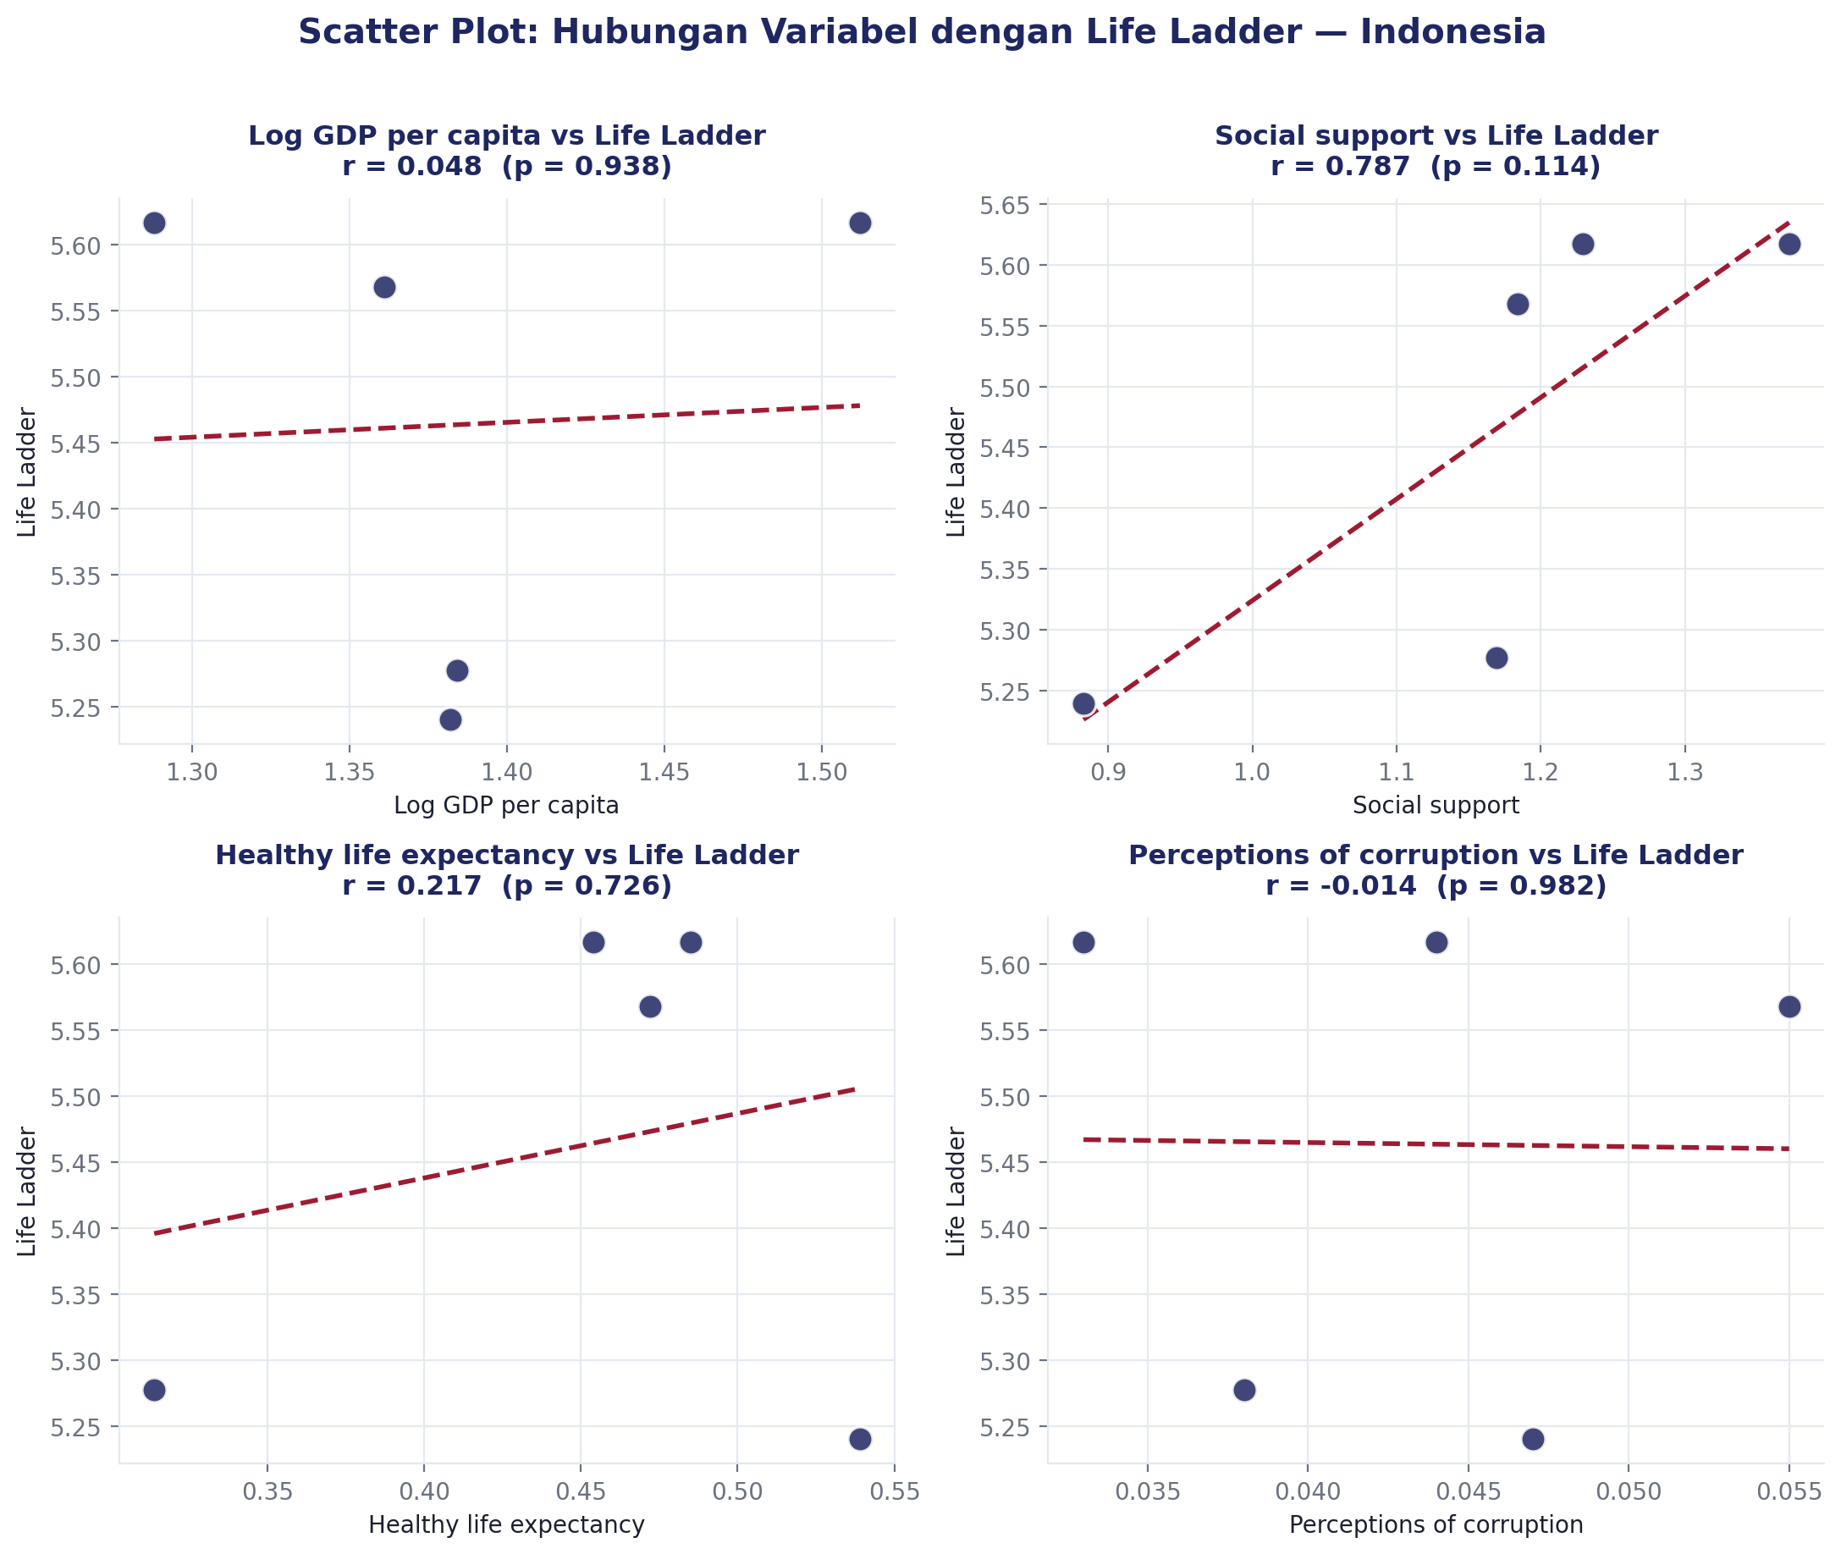
Hubungan Antar Variabel dengan Life Ladder
Source: World Happiness Report 2026; analysis based on DescStats_WHR_Template.ipynb
7

Slide 8
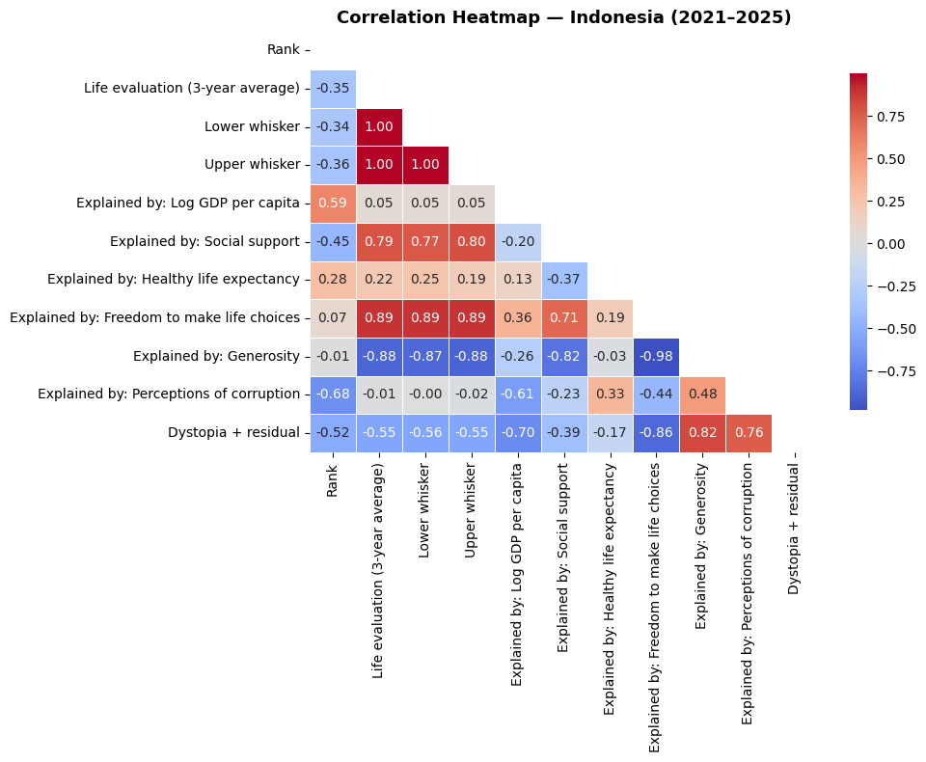
PETA KORELASI RINGKAS
Source: World Happiness Report 2026; analysis based on DescStats_WHR_Template.ipynb
7

Slide 9
Korelasi vs Kausalitas
KORELASI
KAUSALITAS
Menunjukkan hubungan antara dua variable. Ketika satu variable berubah, variable lain cenderung ikut berubah.
Menunjukkan bahwa perubahan pada satu variabel menyebabkan oerubahan pada variabel lain.
Social support memiliki korelasi positif kuat dengan Life Evaluation (r = 0,787). Namun, korelasi ini tidak membuktikan bahwa social support menyebabkan peningkatan Life Evaluation.
Kesimpulan:
Korelasi menunjukkan hubungan antara dua variabel, tetapi tidak membuktikan hubungan sebab-akibat. Hubungan yang terlihat dapat dipengaruhi oleh variabel lain.
Source: World Happiness Report 2026; analysis based on DescStats_WHR_Template.ipynb
8

Slide 10
Indonesia vs Rata-rata Global
KEY TAKEAWAY
Life Evaluation Indonesia berada 0,314 poin dan 0,263 poin di bawah rata-rata global pada 2021 dan 2022.
Indonesia berada sedikit di atas rata-rata global pada 2023 (+0,040) dan 2024 (+0,039).
Pada 2025, skor Indonesia kembali 0,033 poin di bawah rata-rata global
Selisih Indonesia terhadap rata-rata global menyempit dari -0,314 poin pada 2021 menjadi -0,033 poin pada 2025.
Source: World Happiness Report 2026; analysis based on DescStats_WHR_Template.ipynb
9

Slide 11
Perbandingan ASEAN — Rata-rata Life Ladder 2021–2025
Singapore
6.548
Thailand
6.046
Philippines
5.958
Malaysia
5.932
Indonesia
5.464
Cambodia
4.435
Myanmar
4.346
Indonesia berada pada posisi ke-5 dari 7 negara ASEAN yang memiliki data dalam dataset untuk periode 2021–2025, berdasarkan rata-rata Life Ladder.
Source: World Happiness Report 2026 — Data for Table 2.1
10

Slide 12
Kesimpulan
1
Life Evaluation Indonesia meningkat dari 5,240 pada 2021 menjadi 5,617 pada 2025.
2
Variasi skor selama periode tersebut relatif kecil, dengan CV sebesar 3,46%.
3
Social support menunjukkan korelasi positif kuat dengan Life Ladder (r = 0,787).
4
Indonesia berada di atas rata-rata global pada 2023–2024, tetapi sedikit di bawahnya pada 2025.
5
Dalam perbandingan ASEAN (rata-rata 2021–2025), Indonesia berada di posisi ke-5 dari 7 negara yang memiliki data.
Catatan metodologis: korelasi tidak menunjukkan hubungan sebab-akibat. Analisis ini bersifat deskriptif dan mencakup periode 2021–2025.
Source: World Happiness Report 2026; analysis based on DescStats_WHR_Template.ipynb
11

